Slide 1

The Size of the LGBT Population and the Magnitude of Antigay Sentiment Are Substantially Underestimated
LGBT人群的规模和反同性恋情绪的程度被极大低估
作者： Katherine B. Coffman, Lucas C. Coffman, Keith M. Marzilli Ericson
汇报人：范锐
2018年10月25日

Slide 2
C
ONTENT 目录
01
引言
02
文献综述
03
实验设计
04
实证方法
05
实验结果
06
稳定性检验
07
结论

Slide 3
01
01
引言

Slide 4
引言
当分析与LGBT有关的情绪时，管理者和政策制定者必须依赖对诸如“你认为自己是同性恋吗？”或者“跟一个公开出柜的管理者相处会舒服吗？”等自我报告问题的回答。这样的数据能影响管理决策和公共政策。然而人们对这类问题的回答可能是偏向遵守社会规范的，受访者可能更偏好给出社会认同的答案而非真实的答案。这样一来，广泛使用的来自民意调查的数据可能是不准确的，我们对仇恨LGBT群体的程度可能被错误估计了，这也会影响管理实践和社会政策。
在这篇文章中，作者报道了一个实验的结果，该实验测试匿名性和隐私性是否足以激发人们对有关性的问题的真实回答。作者发现了大量对LGBT身份和行为以及反同情绪的少报，即使是在匿名和非常私人的条件下。

Slide 5
引言
近年来和LGBT相关的调查已经在很多方面有了改进。由于这些进展，最近从措辞良好和执行良好的调查中获得的关于性取向的数据得到了一些有信心的报告。但这些数据的准确性就不得而知了。作者使用了一种减少社会期望偏见的设计，ICT（the item count technique）。ICT是一种between-subject的方法，在这种方法中，随机选择的一组参与者被要求报告N项陈述中有多少是适合自己的。剩下的一组被试被要求报告N+1项中有多少是适合自己的，其中N项与控制组相同，第N+1项是感兴趣的敏感项，比如：我不是异性恋。使用这个方法研究者永远不能完美地推断出个人对于敏感项的回答，只要受访者没有报告或者0或者N+1个项都是对的。因此ICT提供的隐蔽性几乎消除了对个人对感兴趣项目的答案的精确推断(尽管研究者仍可能做出概率性陈述)。

Slide 6
引言
作者对传统的ICT做出了修改，不仅让他们对总体水平做出正确推断，而且同时也可以来估计传统的调查方法下的失实率。作者把被试随机分成两组。第一组是控制组，他们看到N个项的陈述列表，并报告有多少项是适合自己的。紧接着，他们直接被问到敏感问题。作者把这个状况称作“直接报告组”干预 。第二组，“隐蔽报告组” ，和传统ICT一样，对N+1个项做出反应。使用这种修改，作者研究了即使在自我管理、计算机协助调查中与性取向有关的问题是否也被污名化了-它们是否显示出社会期望偏见的证据。他们发现有证据表明，即使在极度隐私和匿名的情况下，许多与性别认同或相关观点有关的问题也有很大的社会期望偏见。作者还考虑了社会规范是如何在不同的人口群体中变化的。结果表明，其他研究确定的人口类别中的更公开的反同性恋者、基督徒、非裔美国人和老年人更有可能在没有匿名的情况下隐瞒自己的性别认同。
最后，作者使用了一个“安慰剂检验”来检验ICT的有效性，作者对八种不应受社会期望偏见影响的“安慰剂”陈述进行了一项ICT实验。结果表明，对于非敏感的安慰剂项目，隐蔽的方法产生的效果很小，7/8的项目效果和零没有显著差别。实验结果也显示，相比“Yes”,当敏感项目的敏感答案是“no”时ICT更有效。

Slide 7
02
02
文献综述

Slide 8
LGBT人群的测量
由于缺乏数据可得性，美国LGB人群的研究受到阻碍，因为很少有代表性的调查询问有关性取向的问题。而且，这些调查在很多影响LGB人群比例的因素上都不相同：样本选择——问题是如何措辞的、参与者的隐私和匿名程度。对于自我识别为LGB人群比例的估计值从1.7％（National Epidemiological Survey on Alcohol and Related Conditions,2004–2005)）至5.7％（(National Survey of Sexual Health and Behavior 2009）不等。其他的测量LGB人群的方法得到了更高的比例。美国的NSFG调查使用音频计算机辅助对18-44岁成人的代表性样本进行了自我访谈，其中答案被输入计算机而不是与研究人员交谈。调查结果显示，在该调查中，11%的成年人表示被同性吸引，8.8%的成年人报告有同性性行为；在该调查中，被认定为LGB的成年人比例为3.7%。最近，Pew研究中心（2013年）试图调查一个有代表性的LGBT人群样本。对这项调查作出回应的LGBT人士中大约只有一半说，他们生活中的所有或大多数重要人物都知道他们是LGBT。他们还说明了进一步研究对LGBT人群经济和其他生活的重要性：由于他们的性别取向或性别认同，21％的人表示他们受到过雇主的歧视，30％的人说 他们曾遭到人身攻击或威胁。

Slide 9
ICT的有效性
在很多情况下，ICT已被证明可以引发更多可能被视为不存在社会期望偏差的行为报告（Tourangeau 等， 2007, Blair 等，2012）。与其他计算机辅助的启发相比，它通常会增加受访者对隐私的认知（Coutts and Jann 2011）。Blair 等2014)通过显示ICT给非常不同的减少社会期望偏差的方法相似的结果为ICT提供了有效性（“endorsement experiments”）。
ICT已经被用来检验各种行为，包括选民投票率 (Holbrook and Krosnick2010)，员工偷窃 (Dalton et al. 1994)， 以及大学校园中与性有关的仇恨犯罪的发生率 (Rayburn et al. 2003)等。
Tsuchiya等（2007）报告了ICT的安慰剂测试结果，虽然他们发现ICT在报告侮辱性行为（入店行窃）方面增加了10个百分点，但他们发现无害的行为（献血）的报告没有显著增加。作者在自己的安慰剂测试中提供类似的证据。

Slide 10
ICT的有效性
ICT与其他防止针对敏感调查问题进行个人层面推断的方法有关。最值得注意的是随机响应（RRT），其中受访者使用私人随机化设备（即抛硬币）来确定他们是否回答敏感或无害的问题。事实证明，相比直接提问，RRT成功地启发了更敏感的答案（Lensvelt-Mulders等，2005）。 然而，RRT可能更难以在网上实施，并且被试更加信任ICT（Coutts和Jann 2011）。此外，John等人（2016）最近的研究表明，参与者可能不会按照指示对RRT所依赖的随机化设备做出响应，以避免出现回答敏感问题的情况。通过ICT，对于绝大多数参与者（那些没有回答0或N + 1项是真实的），敏感问题的答案是完全隐瞒的，最大限度地减少了少报或多报的动机。

Slide 11
03
实验设计
03
目录3的简要提示或说明。本行如果不需要请删除

Slide 12
实验设计
在作者的主要实验中，作者调查了八个感兴趣的问题，详见表1。三个问题涉及参与者的性行为：他们是否认为自己是异性恋，是否被同性成员吸引，以及他们是否有过同性性经验。其余五个问题是与性有关的态度和意见——参与者被问及公共政策问题，例如法律承认同性婚姻，以及个人信仰和感受，例如对工作场所的LGBT个人是否感到舒服。 仅为了报告方便，作者将潜在的“敏感答案”定义为披露非异性恋（针对自己的性问题）或反同性恋意见（针对意见问题）的答案。参与者通过他们自己的计算机在线进行调查（隐私性）并且从未公开识别信息（匿名性）。 参与者首先回答了人口统计特征问题。在完成人口统计问题后，作者根据年龄进行分层。参与者被归类为属于三个年龄段之一：30岁及以下，31-50岁，51岁及以上。在每个年龄段内，参与者被按比例随机分配给直接报告组和隐蔽报告组。

Slide 13
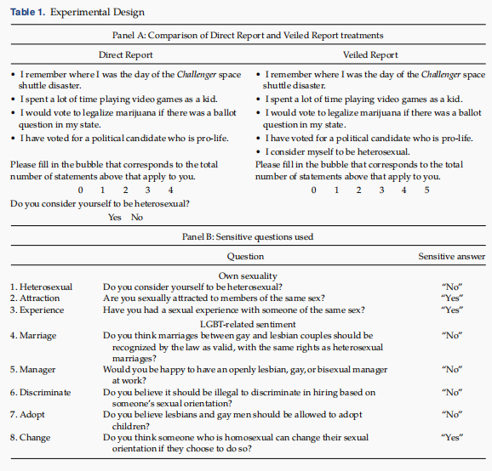
实验设计

Slide 14
实验设计
参与者对八个可能敏感的，与性有关的问题的答案是从两个随机分配的组引出的，即“直接报告组”或“隐蔽报告组”。 直接报告组不仅用作对照组，还用于复制现有的常见的调查设计即参与者必须直接回答敏感问题。 隐蔽报告组处理基于ICT方法，并允许参与者提供有关敏感问题的真实信息，而不向研究人员披露。 要使隐蔽报告组可以实行，每个敏感问题都与其他四个项目配对。 作者为每个问题配对了一组不同的四个项目，但是使用的集合和它们配对的问题在处理中保持不变。

Slide 15
04
实证研究
04
目录3的简要提示或说明。本行如果不需要请删除

Slide 16
实证研究
对于隐蔽报告组的每个问题q和参与者i，作者观察到 ，即第i个被试报告的五个陈述中为真的数量。 在直接报告组中，作者观察到 ，如果参与者对直接询问的敏感问题回答“是”，则等于1，否则为零； ，第i个被试报告的四个陈述为真的数量。 对于直接报告组，作者构建 ，它表示直接报告组中的第i个被试报告的五个陈述中为真的数量。在真实的报告下，由于参与者是随机分配，因此两个组报告的陈述为真的项目数量的均值应该相同：
。然而，当它们不同时，在隐蔽报告降低了说实话的成本的假设下，隐蔽报告组的估计值是对真实总体均值的更好的估计。

Slide 17
实证研究
作者将两组报告的差别定义为 ，也可以将 解释为衡量对敏感问题的反应如何被污名化的指标。较大的 表明存在社会规范的影响，这使得直接报告组中的敏感答案的真实报告成本更高。不是简单地比较样本均值，回归分析提供了 更好和更精确的估计，因为它允许作者控制观察到的人口统计特征。因此，在下面的结果中，作者将报告回归方程
的 的估计值。其中 是隐蔽报告组的指示变量，若第i个被试属于隐蔽报告组，则为1，否则为0。 是第i个被试报告的5个陈述中为真的数量。
观察到的人口统计控制变量 包括年龄（线性和二次），教育（高中，高中毕业，大学，大学毕业，研究生，研究生毕业），政治派别（共和党，民主党，独立党派/其他党派），宗教（基督教，犹太人，非宗教，其他），种族（白人，黑人，其他），性别（男性，女性，变性人），人口普查区（中西部，西部，南部，东北部），婚姻状况（单身，婚姻，其他），宗教信仰（从1到7），以及政治参与（从1到7）。

Slide 18
05
实验结果
05
目录3的简要提示或说明。本行如果不需要请删除

Slide 19
实验结果
作者从Amazon’s Mechanical Turk的网上劳动力市场雇佣被试。样本具有文化和人口统计特征上的多样性，但并不具有代表性：更偏向年轻的、受过更多教育的和更加崇尚自由主义的。直接报告组和隐蔽报告组的样本流失率没有显著差异。
表2列出了主要结果。 第1列显示直接报告组中报告敏感答案的百分比。 第2列显示直接报告组和隐蔽报告组报告的变化μ，作为总样本的百分比，即加入控制变量的回归估计中的 。第3列估计了此样本中敏感答案为YES的百分比，通过第1列和第2列相加得出。第4列给出了隐蔽报告下敏感答案报告增加的百分比; 它是通过将第2列除以第1列得出的。

Slide 20
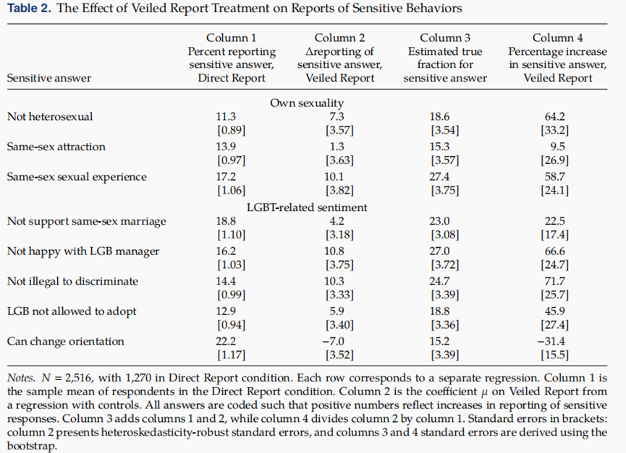

Slide 21
实验结果
参与者自己关于性别认同的问题
对于参与者自己的性别认同问题，隐蔽报告处理对三个问题中的两个问题产生了相当大的影响。问题1（异性恋）询问是否参与者认为自己为异性恋（“是”/“否”）。在直接报告组中，11％的人口报告他们不认为他们自己是异性恋者。在隐蔽报告组中，这增加到19％。 7.3％的差异在p <0.05时显著，并且自报非异性恋者报告的比例增加了65％。在问题3（经验）中，报告与同性别人有性经历的参与者比例从直接报告组的17％增加到27％。
对于问题2（吸引力），作者估计同性吸引力的报告增加的比例很小（1个百分点），这个差异在统计上与零没有显著差异。

Slide 22
实验结果
和LGBT相关情绪
接下来，作者将研究与性取向相关的态度和观点。有证据表明，当直接询问时，参与者会低报反LGBT情绪。在问题4（婚姻）中，19％的直接举报治疗不支持对同性婚姻的法律承认。这在隐蔽报告组中增加到23％ （这4个百分点的差异和零没有显著差异。）隐蔽的干预对工作中人们对LGBT人群的态度影响最大。在问题5（经理）中，与直接报告组相比，在隐蔽报告组中，不喜欢和LGBT经理一起工作的人群比例增加了69％，从16％到27％（p <0.01）。问题6（歧视）询问受访者是否认为根据性取向歧视招聘是非法的。虽然直接报告组中只有14％的人说这种歧视不应该是非法的，但在隐蔽报告中，我们估计有25％的人认为它不应该是非法的。LGBT夫妇的收养孩子问题比同性婚姻更少受到媒体的关注，但仍然是正在进行的辩论的热点，各州在允许LGBT人群收养孩子的程度的法律各有不同。 在这两种情况下，只有一小部分样本反对LGBT收养孩子。 然而，隐蔽报告组（19％反对）中的反对意见强于直接报告治疗（13％反对，p <0.10）

Slide 23
实验结果
和LGBT相关情绪
问题8（变化）与其他情绪问题有些不同，因为它询问事实上的信念而不是对LGBT相关政策的意见。在这里，参与者被问及，他们是否相信同性恋可以改变他们的性取向，如果他们选择这样做。隐蔽报告组降低了参与者认为性取向可以改变的报告百分比，从直接报告组的22％降至15％（p <0.05）。这表明参与者在认为回答性取向可以改变是社会更加期望的。事前，作者预计，回答“是”——一个人能够改变他们的性取向，如果他们选择这样做，是与反同性恋规范最紧密一致的答案。 （Pro-LGBT群体经常争辩说性取向是遗传的，而不是一种选择）。所以作者认为参与者有可能把“YES”作为一个Pro-LGBT的答案：他们可能把转换性取向的能力解释为对能够在一个范围内移动或者自由选择伴侣性别的一种肯定。

Slide 24
实验结果
异质性分析——人口特征
表4研究了隐蔽报告方法关于参与者自己的性别认同问题的人口异质性的效果，作者根据以下人口特征进行分组：性别，种族，宗教信仰，政治派别和年龄。作者提出假说：直接报告组对非异性恋低估的效果在更不对LGBT友好的组中更大。根据现存研究，更不对LGBT友好的组包括：基督徒，年龄较大的受访者和黑人/非裔美国人（Herek and Glunt 1993）。
数据支持了作者的假说。在样本中的基督徒中，和直接报告组相比，隐蔽报告组的非同性恋报告增加了13个百分点，有同性性经验增加了14个百分点。对于那些没有宗教信仰参与者，隐蔽报告产生的影响很小。隐蔽报告方法的效果对于年龄较大者也更大。对于年龄在31-50岁参与者的子样本，自报为非异性恋的百分比从9％增加到30％（p <0.01），增加233％，报告同性性经验的比例从18％增加到38％（p <0.05），增加了111％。相比之下，隐蔽报告对于30岁以下的个人无显著影响。虽然样本量很小，但隐蔽报告对黑人/非洲裔美国人的影响大于样本中的白人。

Slide 25
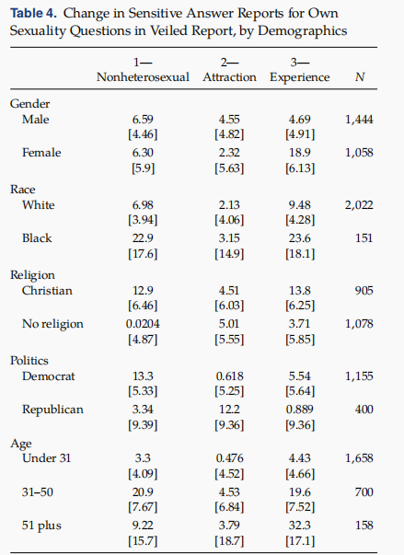

Slide 26
实验结果
和工作场所有关的LGBT情绪
实验结构与第一波实验相似。 实验是在2015年4月进行，N = 2,881名参与者首先面临与第1波实验相同的人口统计问题，然后被随机分配到隐蔽报告组和直接报告组。 接着他们回答了一些安慰剂问题（在第6节中讨论）。再 然后，他们看到了关于LGBT相关情绪的四个不同问题，结果如表5所示。结果表明，应该谨慎地解释有关LGBT相关情绪的报告。 关于拒绝为LGBT客户服务以及在工作场合公开同性恋的适当性，似乎几乎没有任何扭曲。然而，作者发现了一个更加私人问题的实质性扭曲：参与者不愿意直接承认对与同性恋同事一起工作感到不满。最后，作者在一个涉及儿童的问题中找到了隐藏的亲LGBT情绪的一些建议：相比隐蔽报告，参与者更有可能回答LGBT个体应该避免与儿童密切接触在被直接问到这个问题。

Slide 27
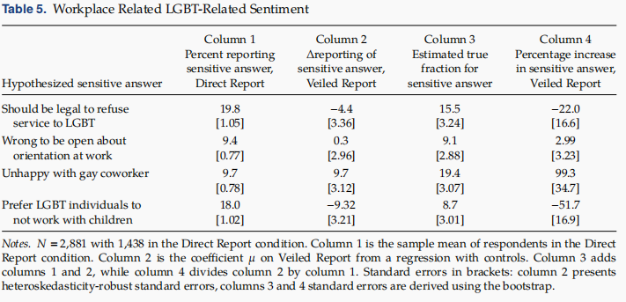

Slide 28
06
稳定性检验
06
目录3的简要提示或说明。本行如果不需要请删除

Slide 29
稳定性检验： ICT机制的有效性
在本节中，作者将探讨探讨ICT机制的有效性。 作者以三种方式解决这个问题。 首先，作者进行了一项安慰剂检验，结果表明，对于非敏感的安慰剂项目，隐蔽的方法产生的效果很小，7/8的项目效果和零没有显著差别。 其次，作者探索疏忽反应的模型，并表明数据与这些模型预测的模式不一致。 第三，作者探讨ICT的有效性是否取决于敏感答案的框架。

Slide 30
稳定性检验： ICT机制的有效性
安慰剂检验
作者证明了与直接报告组相比，隐蔽报告组中敏感行为和意见的报告率显著增加。 作者将这些增加归因于隐蔽报告组中的说真话的成本较低。 在本节中，作者通过调查隐蔽报告是否对非敏感性安慰剂项目的报告产生重大影响来研究这种解释的有效性。 如果观察到隐蔽报告也会产生对非敏感行为和意见报告率产生影响，作者可能会担心这种影响不是通过增加真实报告而是通过机械方式产生的。 在这里，作者表明情况似乎并非如此。
参与者通过Amazon Mechanical Turk再次进行招募，一共招募两次，每次测试四个安慰剂项目。 这些测试于2015年4月和2015年7月进行。每位参与者首先完成和初始研究参与者完成的相同的人口统计调查然后参与者面临四个陈述，我们使用了我们在第一次研究中使用的相同列表项。这允许对于给定的一组列表项，把使用感兴趣的敏感项目和使用感兴趣的安慰剂项目产生的估计效果进行比较。

Slide 31
稳定性检验： ICT机制的有效性
安慰剂检验
在表6中，我们显示了隐蔽报告处理的效果。第1列包含直接报告条件下“是”回答的百分比，第2列包含在隐蔽报告条件下对安慰剂问题回答“是”的参与者百分比的增加。最后，在第3列中，作者显示了在隐蔽报告条件下对敏感问题回答“是”的参与者百分比的增加，且第2列和第3列使用了相同的陈述项目。因此，如果作者期望估计效果是由作者的陈述项目或隐蔽和直接报告处理的其他方面产生的，那么可以预期在第2列和第3列中看到非常相似的效果（方向和幅度）。另一方面，如果看到不同的估计效果取决于感兴趣的项目是否是敏感问题，可以更加确信对LGBT问题所观察到的效果确实是由于隐蔽报告处理降低了说实话的成本。
六个安慰剂项目产生的干预效果在方向上小于使用相同列表的敏感项目的干预效果。对于非敏感的安慰剂项目，隐蔽的方法产生的效果很小，7/8的项目和零没有显著差别。总的来说，没有强有力的证据表明，将对敏感项目使用ICT时所发现的影响是由于该机制的系统偏差造成的。

Slide 32
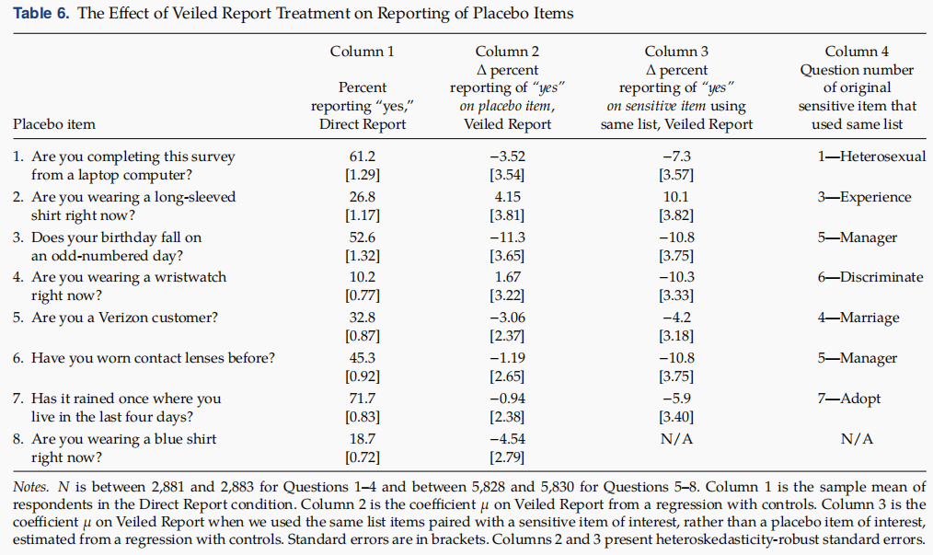

Slide 33
07
结论
07
目录3的简要提示或说明。本行如果不需要请删除

Slide 34
结论
直接报告和隐蔽报告之间的区别显示当前的估计即使在隐私和匿名下条件下也并没有真实反映非同性恋身份和同性性行为的真实比例，也没有真实衡量和LGBT相关的情绪和政治观点。报告反同性恋情绪是羞耻的可能相当令人惊讶。在作者的五个情绪问题中所有的反同性恋立场要么是美国部分公共政策，或已被主要政治人物所提倡。这些意见仍被误传的事实暗示了许多其他人有争议的公共问题的意见可能也没有得到准确测量。
作者的研究结果提供了对社会规范的洞察力。 在隐蔽报告组中，自报异性恋者的报告率下降表明存在对成为LGBT群体成员的社会耻辱感。 与此同时，作者的数据显示，个人不愿意报告他们有不接受LGBT个体的态度或政策观点，这与持有反同性恋情绪是一种耻辱的社会期望相一致。 虽然美国已经变得更加接受LGBT，但作者发现即使是在高度私密和匿名的情况下许多LGBT人士并没有真实地报告他们的性别。 因此，这一人群中许多人感受到的耻辱感尚未消除。

Slide 35
结论
与任何非代表性样本的实验一样，下一步是考虑结果如何推广。作者的实验表明，标准调查方法所提供的隐私性不足以使被试对敏感问题作出诚实的回应，特别是在性别认同和相关态度方面。相对美国成年人总体， 论文中的样本更年轻，更自由，更少宗教联系，白人比例更高。作者在前面通过实验发现较低抽样比例的群体 - 年龄较大，较为保守，有宗教信仰误报性别认同的比例的更高（见表4）。虽然不能排除样本中的参与者因不可观察的因素而产生不同的干预效果，也有理由相信，对于更有代表性的人群，可能会对性别认同产生更大的估计效果。
标准数据收集中的隐私性和匿名性，不足以获得关于敏感行为的真实报告。 论文的结果直接与LGBT相关的问题有关，但也应引导管理者和研究人员调查社交期望偏差如何影响其他领域的自我报告数据

Slide 36

THANK YOU !
2018.10.26

